Slide 1
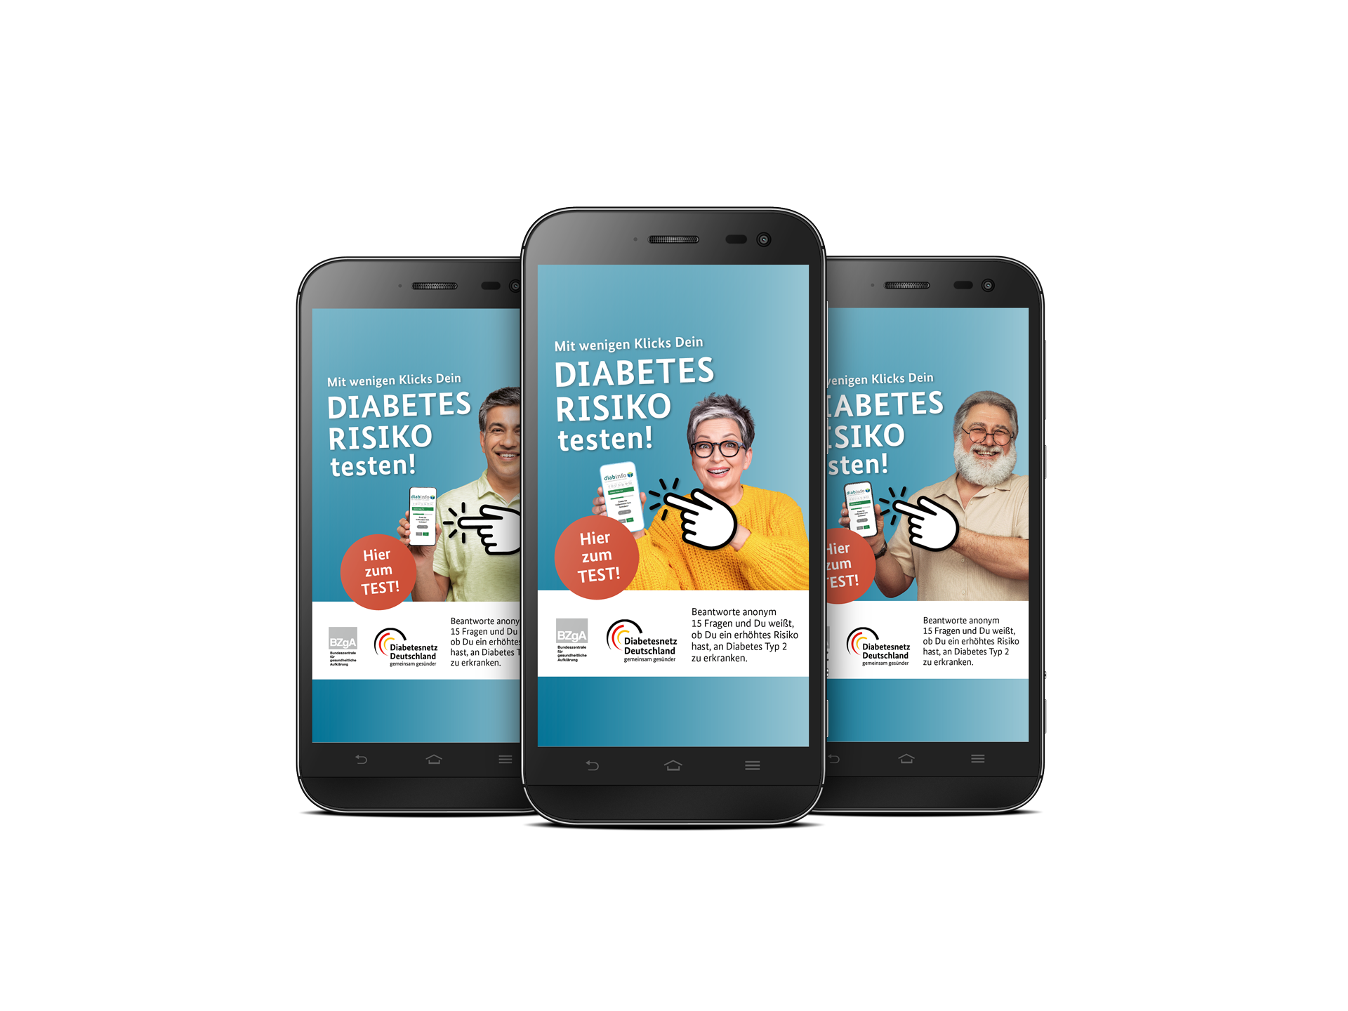
Nationale Online Kampagne der BZgA und dem Diabetesnetz Deutschland zum Diabetes Typ 2 Risikotest
AUCH SCHON GETESTET?
Nutzen Sie die Pause und testen mit wenigen Klicks Ihr Diabetes
Typ 2 Risiko auf diabinfo.de:
www.diabinfo.de/vorbeugen/diabetes-risiko-test

Slide 2
Nationale Online Kampagne der BZgA und dem Diabetesnetz Deutschland zum Diabetes Typ 2 Risikotest
NUTZEN SIE DIE PAUSE
…und testen auch Sie mit wenigen Klicks Ihr Diabetes Typ 2 Risiko auf diabinfo.de:
www.diabinfo.de/vorbeugen/diabetes-risiko-test

Slide 3
Nationale Online Kampagne der BZgA und dem Diabetesnetz Deutschland zum Diabetes Typ 2 Risikotest
WIR SEHEN UNS NACH DER PAUSE!
Auch schon getestet? Erfahren Sie mit wenigen Klicks Ihr Diabetes Typ 2 Risiko auf diabinfo.de:
www.diabinfo.de/vorbeugen/diabetes-risiko-test

Slide 4
Nationale Online Kampagne der BZgA und dem Diabetesnetz Deutschland zum Diabetes Typ 2 Risikotest
AUCH SCHON GETESTET?
Nutzen Sie die Pause und testen mit wenigen Klicks Ihr Diabetes
Typ 2 Risiko auf diabinfo.de:
www.diabinfo.de/vorbeugen/diabetes-risiko-test

Slide 5
Nationale Online Kampagne der BZgA und dem Diabetesnetz Deutschland zum Diabetes Typ 2 Risikotest
NUTZEN SIE DIE PAUSE
…und testen auch Sie mit wenigen Klicks Ihr Diabetes Typ 2 Risiko auf diabinfo.de:
www.diabinfo.de/vorbeugen/diabetes-risiko-test

Slide 6
Nationale Online Kampagne der BZgA und dem Diabetesnetz Deutschland zum Diabetes Typ 2 Risikotest
WIR SEHEN UNS NACH DER PAUSE!
Auch schon getestet? Erfahren Sie mit wenigen Klicks Ihr Diabetes Typ 2 Risiko auf diabinfo.de:
www.diabinfo.de/vorbeugen/diabetes-risiko-test

